Slide 1
为教育领域提供新虚拟工作空间
统一虚拟桌面、语音和视频
Notes:
1
此处定义 VXI

Slide 2
议题
教育领域中的趋势和挑战
教育领域使用案例
思科的虚拟化远景
思科 VXI 产品组合
服务支持和经过验证的设计
案例研究
总结

Slide 3

移动设备急剧增加
教育逐渐社会化
“智能手机和平板电脑目前的销售超过了包括手提电脑在内的所有 PC。”
“安卓是排名第 1 的移动平台操作系统，每天有超过 350,000 个新帐户激活。”
视频已无所不在
“65% 的公司部署了至少一个企业社交软件工具。”
云计算的兴起
“人们在 Facebook 上花的时间比其他任何网站都多。”
“三分之一的公司称他们至少每周用一次视频。”
“到 2013 年，视频将占据网络数据流量的 90% 以上。”
“到 2013 年，20% 的专业 PC 都将由托管的虚拟桌面模型管理。”
“到 2013 年，60% 的服务器工作负荷都会虚拟化。”

Slide 4
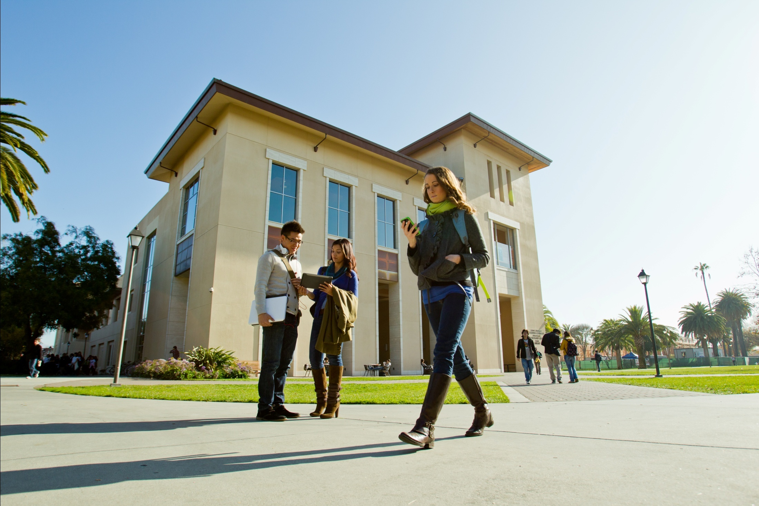
教育工作方式正在演变
需要新解决方案支持不断增长的趋势
移动化
丰富、安全的协作；
任何设备，任何位置
社交
用来定位、连接和参与的学习网络
可视化
随处提供高质量视频；实时和离线
虚拟化
通过 VDI 经济基础实现托管应用、语音和视频交互
Notes:
“上学”的含义正在发生改变。
尽管学校比以往任何时候都更为重要，但教室的概念正在改变。
这些改变大部分由重要的技术趋势推动：
当前一代的学生被赋予移动性。但是，这远远超出了基本连接的范围。学习本身正变得具有移动性。
当今的学生是伴随着社交网络工具成长起来的，他们希望在校园和课堂中具有相同程度的交互。
视频正在创造新的受教育机会，同时保持人与人的交互和高质量非同步教学。
技术正在拓宽学习的机会，使每个人拥有的计算机、智能手机和平板电脑都成为潜在的学术资源。

Slide 5
此外，虚拟化市场正在增长
单位：百万
78%
91%
138%
思科根据 Gartner 数据绘制的图示。来源：Gartner, Inc., Forecast：全球托管虚拟桌面数量，2010-2014（2010 更新），2010 – 2014（2010 更新），Ranjit Atwal，2010 年 12 月 1 日。
Notes:
根据 Gartner 的数据，桌面虚拟化在企业中呈上升趋势。到 2014 年，预计全球托管虚拟桌面 (HVD) 市场达到 7 千万单位容量，或 15% 的企业桌面和笔记本电脑数量。* 但是，质量不应收到影响。为了进一步加速这个快速市场的增长，客户需要确保用户获得内容丰富的高清语音和视频体验，以及可降低部署成本和复杂性的集成系统方案。

Slide 6



桌面虚拟化简介
桌面虚拟化可为任何设备上的用户提供虚拟桌面。用户的虚拟桌面环境通过网络动态组合和交付。
校园中不同类型的用户需要不同类型的桌面。一些用户要求简洁和标准化，而另一些用户要求高性能和个性化。
从任意位置访问
动态桌面组合
提供富媒体

Slide 7

桌面虚拟化和教育
教育领域中的压力和挑战
不断增加的成本（PC 更新、能源和支持）
学生、教师和职员不断增长的期望
移动性和 BYOD
计算机实验室交付模式的限制
数据中心和网络瓶颈
安全性和合规性
新的商业模式
“如何事半功倍？这正是虚拟桌面的用武之地。我们看到成本的节省，帮助台故障单的减少。你还会看到技术人员为解决问题而必须开车的里程数在减少。你可以随时集中管理特定应用程序，这使得工作在整体上变得更轻松。”
Brooks Moore
技术服务经理
Aledo 独立学区
Notes:
教育领域的领导者面临着巨大的压力和挑战。
控制不缩减 IT 服务成本的压力。
同时，学生、教师和职员对强健 IT 服务的要求日益强烈。
最终用户的选择使支持的设备和应用程序的列表不断增加。
在这种环境下，保持网络安全性、数据隐私和合规性极具挑战。
学生和教师对传统计算机实验室的不满与日俱增。他们希望能够随时从任何设备访问课程所需的应用程序。
满足上述所有地点对网络和数据中心的不断增长的要求。网络需要更为智能，数据中心需要自动化，同时它们必须更可靠、更快和可扩展。
越来越多的教育领域领导者正在寻找新模式来响应这些压力和挑战。他们正在寻找可持续发展并且可满足当今教育机构不断变化的需求的模式。

Slide 8

VXI 给教育带来的好处
管理员
  虚拟工作空间解决方案实现身临其境的师生交互和速成学习
  增强合规性并降低风险
  降低成本并提高 ROI
  学生和教师
  不打折扣的体验，可使用任何设备在任何位置访问
  选择和灵活性，切合不同的学习和教学风格
  IT 领导者
迅速满足不断变化的应用需求
最优的业务灵活性
增强的安全性，抵御未授权的应用程序或间谍软件
经过验证的设计，部署更快速
Notes:
思科 VXI 提供超越传统教室桌面的虚拟工作空间，统一了虚拟桌面、语音和视频。
管理员
提供虚拟工作空间解决方案，可统一虚拟桌面、语音、视频和协作，实现身临其境的师生交互和速成学习
通过安全地集中数据和应用程序来增强合规性并降低风险
通过最优的基础架构、简化的操作、延长的 PC 更新周期以及更低的能源成本来提高 ROI
学生和教师
使用任何设备在任何位置访问所有应用程序和协作服务，从而获得不打折扣的体验
提供选择、自由和灵活性，切合不同的学习和教学风格
IT 领导者
迅速满足不断变化的应用要求，同时确保标准化操作映像
通过推动更多最终用户的安全调配来优化业务灵活性
提供增强的安全性，抵御未授权的应用程序或间谍软件
通过经过验证的设计、系统路线图和简化的运营模型，以及端到端支持和服务来实现更快、更简单的工作空间解决方案部署

Slide 9
议题
教育领域中的趋势和挑战
教育领域使用案例
思科的虚拟化远景
思科 VXI 产品组合
服务支持和经过验证的设计
案例研究
总结

Slide 10
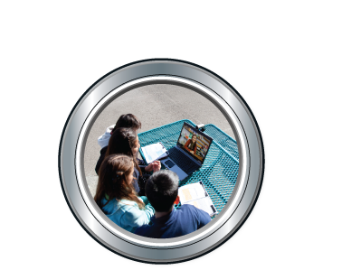



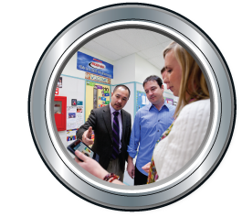


教育领域中的 VXI 使用案例
提供一致的校园内和校园外体验
安全访问和数据合规性
统一视频、语音和协作
通过任何设备访问 (BYOD)
高效、可扩展的 IT 支持
灵活、多用途的计算机实验室
Notes:
思科 VXI 使教育领域和 IT 部门的领导者能够提供灵活、安全的工作空间服务，使学生、教师和管理员获得不打折扣的用户体验。
思科 VXI 有助于应对教育领域中的重要使用案例：
提供适用于远程学习环境的个人虚拟工作空间，替代固定的计算机实验室。
为每个学生、教师和职员调配虚拟工作空间，从而提供一致的校园内和校园外体验
提供非持久桌面或者没有病毒、间谍软件或未授权应用程序的“干净”桌面，提高安全性和数据合规性
允许学生通过平板电脑或智能手机等个人设备访问其个人工作空间
创造扩展现有 IT 资源的机会：
对大批桌面的增加、移动和更改进行优化，同时消耗最少的 IT 资源和时间
简化向新操作系统的迁移
减少支持和帮助台呼叫
通过延长必需的桌面硬件更新间隔获得更持久的 IT 模式，同时降低能源成本
在接下来几个幻灯片中，我们将详细讨论以下几个机会。

Slide 11
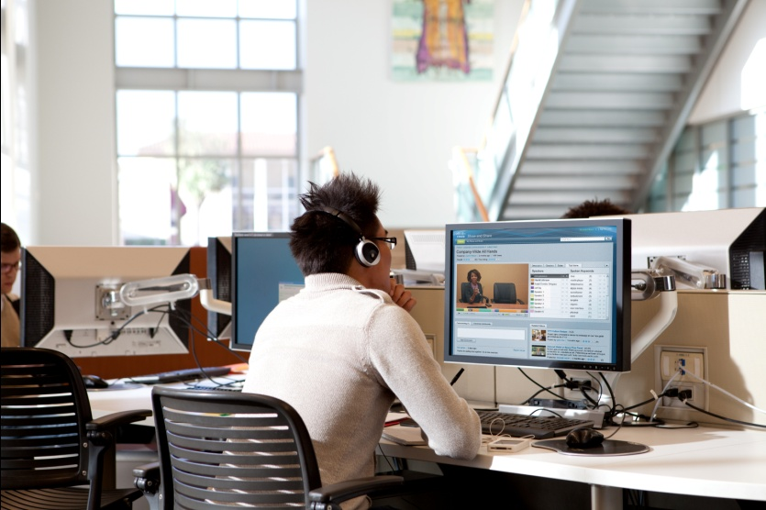
使用案例：计算机实验室
旧工作流
  物理计算机实验室中的专用工作站和应用
  固定的环境，为特定的学习课程配置
  只能在预先安排的时间内访问
  新工作流
  灵活、多用途的实验室
  根据不断变化的需求快速重新配置实验室
  结果
  更高的灵活性扩展了对教育和计算资源的访问
  为校园外的学生提供一致的体验
  节省了 IT 支持时间和成本
  潜在减少了软件许可和硬件成本
Notes:
旧工作流
传统的计算机实验室是固定环境，其中的操作系统和应用程序与特定工作站相关联：
实验室的配置通常根据课程要求决定，以运行特定的应用。因此，必须根据课程变化重新配置实验室。
对实验室的访问限制在“工作时间”。
新工作流
通过 VXI 可以将教室和计算机实验室从固定环境转换成可即时自定义和定制的学习空间，以满足每个教师或课程的需求。
由于 VXI 将操作系统和应用程序与客户端设备分开，学生和教师能够登录到专为其独特要求配置的虚拟工作空间。因此，现有计算机实验室可以改变用途，作为服务于比以前多得多的最终用户的多用途资源。
随着学生和教师要求的变化，这些虚拟工作空间也可以快速重新配置，仅需加载不同的虚拟桌面。这样，现有 IT 员工可支持更多数量的最终用户工作空间。
此外，最终用户无需本人到特定实验室就可以访问其工作空间。这对于参与在线课程的校园外学生或远程学生特别有意义，他们现在可以与校园内学生访问相同的计算资源和应用程序。

Slide 12
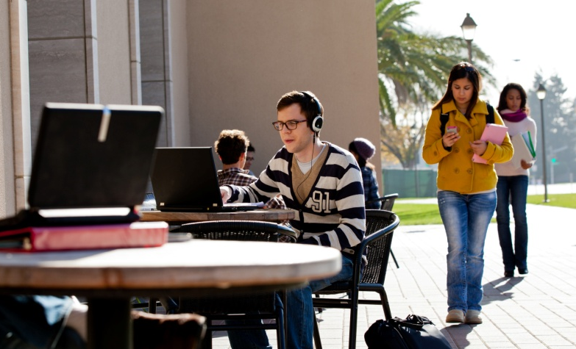
使用案例：移动性和 BYOD
旧工作流
  规定支持的设备
  每个最终用户一台笔记本电脑
  局限在定义的计算位置
  新工作流
  随时访问虚拟工作空间
  每个最终用户多台设备
  任意设备访问，支持笔记本电脑、平板电脑
  或智能手机
  结果
  跨设备提供一致和不打折扣的体验
  为校园外的学生提供一致的体验
  节省了 IT 支持时间和成本
Notes:
旧工作流
不久以前，学校、大学和学院还“推荐”或决定学生、教师和职员使用哪些设备连接到网络。
最终用户一般只有一个设备，通常是一台笔记本电脑。
新工作流
时代已经改变！
当今一代的学生希望能够从自己选择的设备上在任何位置进行连接。
此外，每个最终用户都可能拥有多台设备（笔记本电脑、平板电脑和/或智能手机）。
结果
VXI 允许学生、教师和职员登录到各自的虚拟工作空间，并访问工作所需的资源和应用程序以及完成课程分配。
这种体验在设备之间是一致的。

Slide 13
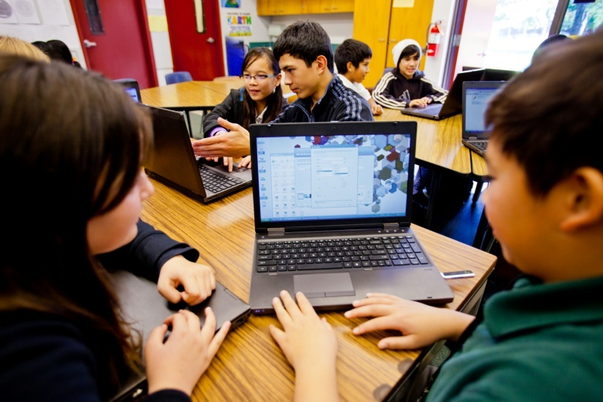
使用案例：简化的 IT
旧工作流
  高成本支持机构的工作站
  需要到每个教室、实验室或办公室进行维护
  IT 支持员工无法扩充以适应
  新用户或设备
  安全性和数据泄露
  能源成本高
  新工作流
  虚拟工作空间集中构建、部署、修补和管理
  现有职员可支持更多的虚拟工作空间用户
  中央安全补丁和数据保护
  节能
  结果
  可持续的 IT 成本结构
  安全性更高
Notes:
旧工作流
用最新的软件和安全补丁维护机构的工作站，成本高
需要到每个教室、实验室或办公室进行配置
IT 支持员工无法扩充以适应新用户或设备
能源成本高

Slide 14
议题
教育领域中的趋势和挑战
教育领域使用案例
思科的虚拟化远景
思科 VXI 产品组合
服务支持和经过验证的设计
案例研究
总结

Slide 15


VXI 不仅仅是桌面虚拟化
思科 VXI
VXI 提供平台，用于桌面虚拟化▼
同时提供解决方案，
▼ 用于虚拟工作空间
虚拟桌面
虚拟工作空间
终端服务
应用虚拟化
虚拟桌面基础架构 (VDI)
桌面流
基于业界增长最快的数据中心虚拟化平台
虚拟桌面 + …
富媒体
统一通信
网络优化性能
端到端的安全技术
使用业界领先的协作、网络和安全架构打造
Notes:
VXI 不仅仅是桌面虚拟化
思科 VXI 不仅仅是“VDI”，它将通常意义上的桌面虚拟化功能与以下功能相结合：
端到端系统
富媒体支持
增强的安全性
应用迁移和加速支持
POE/能源智能化
只有思科定位于提供此全面解决方案

Slide 16
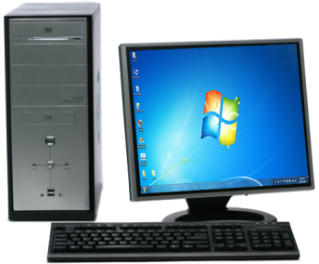
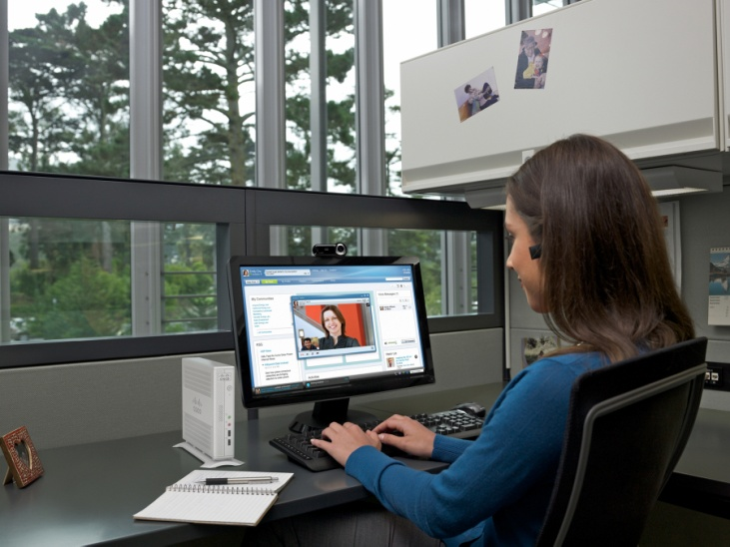

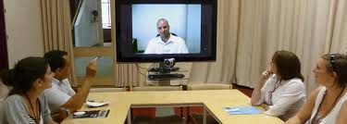
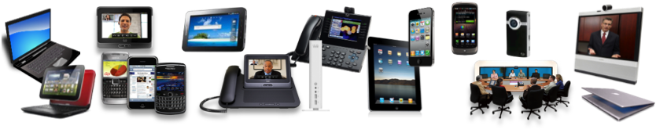
不打折扣的体验
任何应用，任何数据，任何设备，任何媒体...任何位置！
虚拟桌面
新虚拟工作空间
语音
视频

Slide 17
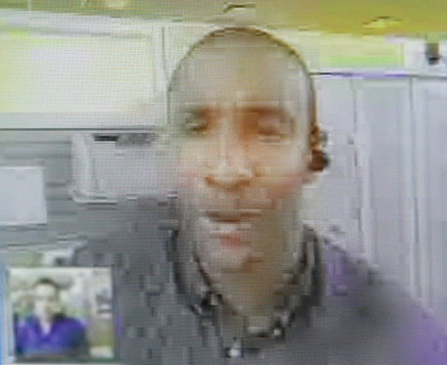
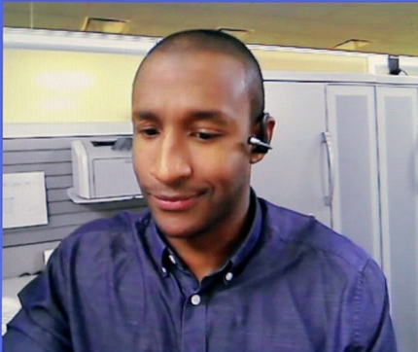
思科 VXI 提供新的虚拟工作空间
旧貌
新颜
提供不打折扣的用户体验
Notes:
旧貌：
不可用的体验
卡顿的效果
成本和资源使用增加
宽带需求急剧增加
数据中心处理繁重的虚拟机任务
新颜：
不打折扣的用户体验
将语音和视频路由成点对点
优化资源
带宽占用从 MB 级别降至 KB 级别
减少数据中心的处理
企业级语音和视频

Slide 18



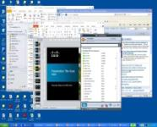



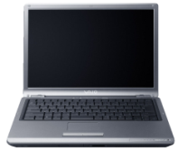


语音、视频和虚拟桌面
不打折扣的用户体验
  将语音和视频路由成点对点
优化资源
  带宽占用从 MB 级别降至 KB 级别
  减少数据中心的处理
基于思科统一通信的
企业级语音和视频
数据中心
桌面虚拟化协议
VM-用户 1
媒体流
VXC 6215
信号 (SIP)
信号 (SIP)
虚拟化感知型无边界网络
CUCM
媒体流
信号 (SIP)
信号 (SIP)
媒体流
VXC 4000
桌面虚拟化协议
VM-用户 2

Slide 19



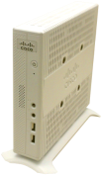

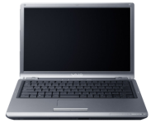



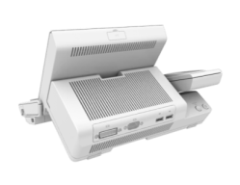











Cisco VXI
虚拟化端到端解决方案
= 思科产品
虚拟化数据中心
虚拟化认知
无边界网络
虚拟化
协作工作空间
应用程序/桌面 OS
思科协作应用程序
MS 办公室
思科虚拟化体验客户端
Cisco® 身份服务引擎
桌面虚拟化软件
AnyConnect
Cisco VXC 6215
瘦客户端
虚拟机监控程序
CDN
Cisco VXC 4000 PC 客户端
WAAS
Quad
AnyConnect
UCS
ASA
WAAS
Cisco VXC 22xx 与 21xx 零
客户端
Nexus 1000v
虚拟机监控程序
ACE
虚拟安全网关
Unified CM
PoE
交换
路由
计算
Cius 企业平板电脑
存储
端到端管理和优化

Slide 20
议题
教育领域中的趋势和挑战
教育领域使用案例
思科的虚拟化远景
思科 VXI 产品组合
服务支持和经过验证的设计
案例研究
总结

Slide 21

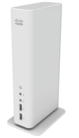
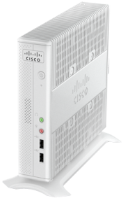
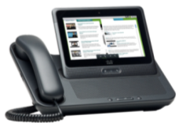
虚拟化体验客户端 (VXC) 产品组合
提供用户体验
零客户端 | 零客户端 | 软件设备 | 瘦客户端 | 企业平板电脑
VXC 2100 系列 | VXC 2200 系列 | VXC 4000 | VXC 6215 | Cisco Cius
Notes:
VXC 2100、2200 和 Cius 正在出货。在 2011 年的第 4 季度，我们将为 VXC 产品系列增加新的 VXC 6215 瘦客户端和 VXC 4000 软件设备。

Slide 22

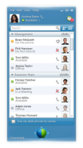
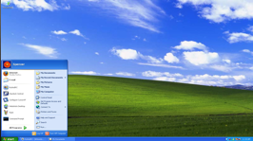
Cisco VXC 4000
通过虚拟化的 Windows XP 和 Windows 7 PC 实现富媒体协作
卓越的用户体验，虚拟桌面支持实时语音
利用现有 PC 并延长更新间隔
支持 Citrix XenDesktop 和 VMware View
CY12 的支持视频的版本
Notes:
思科虚拟化体验客户端 2110：“集成”为具有集成视频功能的 9900 和 8900 IP 电话的一部分。我们针对现有支架进行处理，将其拆卸并连接背架。您可以通过附件端口连接，支持 POE，可采用舒适的方式进行部署。包含电话和零客户端。
支持 Citrix XenDesktop 和 VMware View
支持以太网供电 (POE)
单个以太网端口用于电话和瘦客户端
VMware View

Slide 23
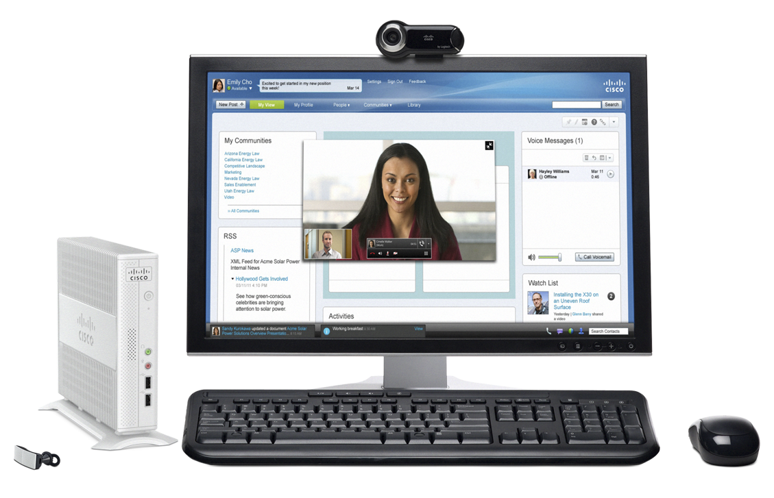
Cisco VXC 6215
企业即用型语音、视频、虚拟桌面解决方案
全新的虚拟工作空间体验
面向未来的设计，随企业成长
基于 Linux 的平台支持 Citrix XenDesktop 和 VMware View；RDP 仅适用于 VDI
新
Notes:
思科虚拟化体验客户端 2110：“集成”为具有集成视频功能的 9900 和 8900 IP 电话的一部分。我们针对现有支架进行处理，将其拆卸并连接背架。您可以通过附件端口连接，支持 POE，可采用舒适的方式进行部署。包含电话和零客户端。
支持 Citrix XenDesktop 和 VMware View
支持以太网供电 (POE)
单个以太网端口用于电话和瘦客户端

Slide 24







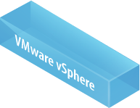
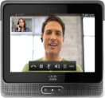



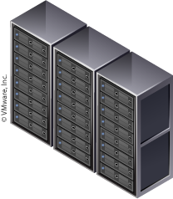

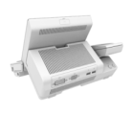




Cisco VXI：无边界网络
工作空间优化的网络、安全和移动架构
托管的虚拟桌面
服务提供商
园区
WAN
工作空间优化的 LAN/WAN
数据中心
FCOE
分支机构
接入层
端到端的安全技术
优化 WAN
基础架构
提供富媒体体验的端点，UPOE，即插即用 Auto Smartports
单点策略，移动端点，一致的物理和虚拟安全性
基于 WAAS 的优化，灵活的 Netflow 和 QoS，高可用性
可扩展虚拟计算可扩展、简单的网络云就绪虚拟交换机
虚拟化感知型无边界网络实现不打折扣的用户体验

Slide 25
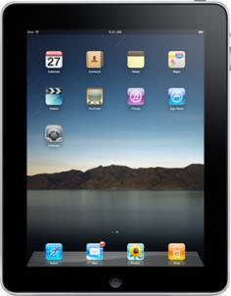





Cisco VXI：无边界网络
适用于 VXI 的思科身份服务引擎 (ISE)
网络范围内实施一致的安全策略
  物理桌面，虚拟桌面，BYOD
支持数据安全性、访问控制和合规性
  保护知识产权
  确保提供适合于设备类型的访问级别
环境感知身份和验证服务
身份
内容
地点
时间
方式
Notes:
25
通过思科身份服务引擎 (ISE) 对 VIX 进行基于策略的访问
思科身份服务引擎 (ISE)——旨在提供可在多个应用和网络服务之间轻松扩展的基于策略的服务——已经过验证可用于思科虚拟化体验基础架构 (VXI)，允许通过虚拟桌面对公司数据进行基于安全角色和基于设备的访问。通过将网络和 VDI 功能相结合，企业现在可以灵活地允许用户将个人设备带到公司网络中，而不会损害数据完整性。
扩展以满足组织需求：允许 IT 轻松高效地将支持从物理桌面环境扩展到虚拟桌面环境，虚拟桌面环境中每个用户拥有多个设备。ISE 集中所有策略创建，并将信息无缝地传播到所有思科交换机、无线控制器和网络接入设备 (NAD)。
携带个人设备 (BYOD) 和移动平板电脑的数据安全性和合规性——ISE 帮助 IT 对携带个人设备 (BYOD) 现象的管理方式进行简化，在此现象中，用户期望通过多个设备访问其虚拟桌面。Cisco ISE 集中策略平台允许在整个公司基础架构内创建协调策略和实施一致策略，适用于任何用户在任何位置使用的任何设备，无论是虚拟还是非虚拟会话。
ISE 针对公司设备与非公司设备或以每设备为基础提供设备分析并关联不同策略。它可识别 iPad 和 Cius 之类的平板电脑以及其他非公司设备，并授权公司网络中的用户在个人设备或平板电脑上通过单一虚拟桌面访问任意或所有公司数据。公司设备将能够更灵活地在桌面上直接访问数据或通过 VDI 会话访问数据。这种模式的灵活性和控制使 IT 管理员可以确保虚拟桌面或公司设备中的数据控制，并将员工离开公司后通过员工个人桌面泄露数据的威胁降至最低。

Slide 26
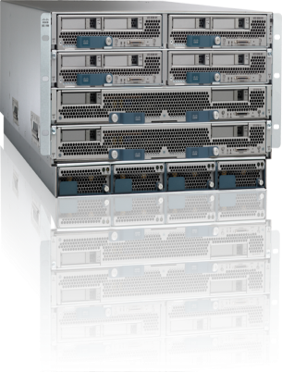

在虚拟桌面性能和扩展方面引领行业
为桌面虚拟化优化的平台
Cisco UCS
降低计算 + 网络基础架构的成本
更大的虚拟桌面密度，不影响性能
简单操作——数分钟内启动，数秒内扩展
强大的可扩展性——轻松扩展到每个 UCS 系统几千个桌面
扩展的存储器空间和 I/O，避免桌面虚拟化瓶颈
内存
CPU
I/O
Unified Fabric (FCoE)
Notes:
使用思科统一计算系统作为虚拟桌面基础架构的基础将统一计算、网络、虚拟化和存储访问，通过技术创新为桌面虚拟化带来理想平台
尤其是思科 UCS 的成本至少比竞争产品低 20%，因为其彻底简化了架构，需要的组件更少。
支持的虚拟桌面数增加 60%，而不会影响用户性能
便于部署和扩展
强大的可扩展性——完整系统可扩展到 320 个服务器 x 120 个虚拟桌面/服务器 = 多达 38,400 个桌面
双插座服务器中最大和最经济高效的存储器空间，与快速流和安全 I/O 相结合，从而避免瓶颈

Slide 27

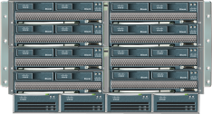
思科 VXI 数据中心
扩展 + 简化虚拟桌面 = 降低运营成本
增加 500%
= 3 万多个虚拟桌面
管理域
服务器 VDI
密度
增加 45%
= 最多 160 个虚拟桌面
机箱
统一矩阵
4 倍容量
降低 4 倍延时
增强的数据中心功能——VXI 验证设计的一部分
Notes:
管理域可扩展性
以前每个与 B250 M2 互连的矩阵支持 12 个机箱 = 每个刀片服务器 110 个虚拟桌面：
= 4*110 每机箱 * 12 = 每管理域 5280
QA 确认 Capitola 支持 20 个机箱。我们可以讨论的一项是旧架构为用于 20 个机箱的 B250M2 = 160x4 = 640 桌面/机箱 -> 640x20 = 12800 桌面/UCS 管理域
使用 B230M1，我们将获得与 B250M2 相同的每服务器密度，因此这意味着比 UCS 管理域上的 VM 数量多 2 倍（相对于 b250 的全宽，B230 为半宽）
使用 B230M2 将增加 20% 的密度。也就是大约 192 VM/刀片服务器。
使用 B230M2 时，管理域扩展能力得到净增长，加上每管理域 20 个机箱，使得虚拟桌面数从域的旧架构的每 FI 管理 5280 个扩展到采用 Capitola 架构的 192*8 台刀片服务器*20 个机箱 = 30,720 个。
从每台 B250 M2 服务器 110 个 Windows 7 虚拟桌面转换到每台 B250 服务器 160 个虚拟桌面。

Slide 28
议题
教育领域中的趋势和挑战
教育领域使用案例
思科的虚拟化远景
思科 VXI 产品组合
服务支持和经过验证的设计
案例研究
总结

Slide 29


转换当今的校园：
针对 VXI 的思科服务
加速实现业务价值
确保最优用户体验
最小化风险并加速创造价值的时间
设计中集成安全性、协调性和自动化
用于重组当前 IT 运营模式的服务管理蓝图
用于合理分配最适合新环境的使用案例和目标应用的路线图
运行
优化
针对 VXI 的联合服务
构建
前期试用
计划和设计
实施和迁移
规划
战略
评估
探索
调研会
桌面虚拟化过程
请咨询认证合作伙伴或思科直销
www.cisco.com/go/services/edu
Notes:
校园的建造方式已保持 50 年不变，每个建筑系统都有自己的网络。用于数据、语音、视频、时钟与响铃、能源管理、楼宇控制以及空中寻呼等等的网络。
思科互联学习解决方案采用这些网络并将它们融合到一个环境中，将学习、构建、服务和数据系统连接在一起，以增强全局协作和研究、提高信息安全性、增强学生服务、开启实时通信和协作、提高能源使用率以及创建智能“绿色”校园。
这些高级服务可将您的校园转换成互联的学习环境，但为了使这些服务体现出价值，它们必须部署快速、高效且中断最少——最大化您的投资回报并面向未来扩展校园服务。
思科服务和我们的合作伙伴是这些高级解决方案以及维护这些方案所需的支持服务的专家。
思科服务和我们的合作伙伴与高等教育组织携手简化流程、控制成本以及开启实时通信和交互，帮助规划和创建真正的 21 世纪互联学习体验。 通过帮助优化现有资源，以及无缝且迅速地集成新技术，我们确保管理员、研究人员、职员、教师和学生以相似的方式安全、可靠地访问数据和资源。
www.cisco.com/go/educationservices

Slide 30
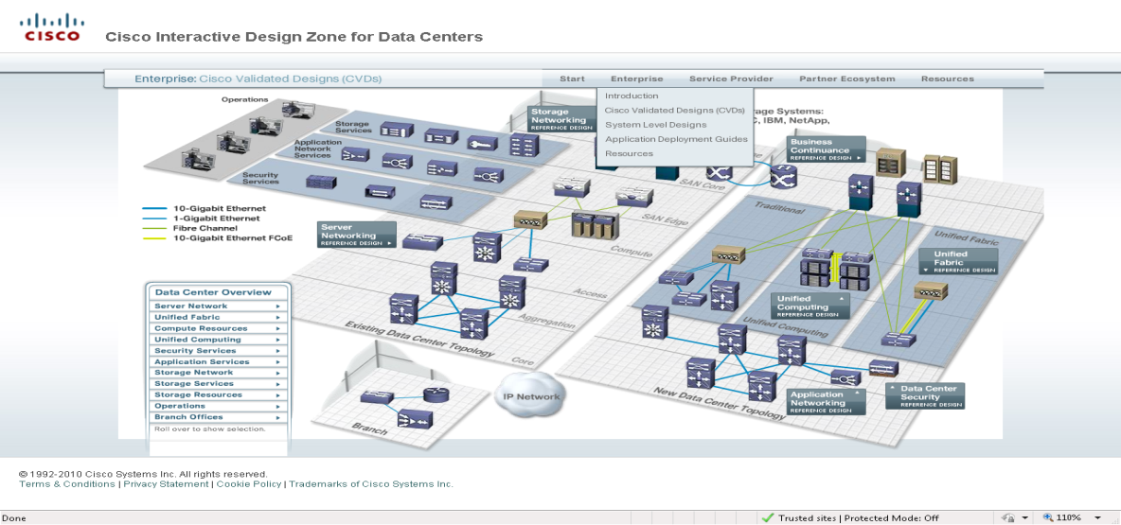
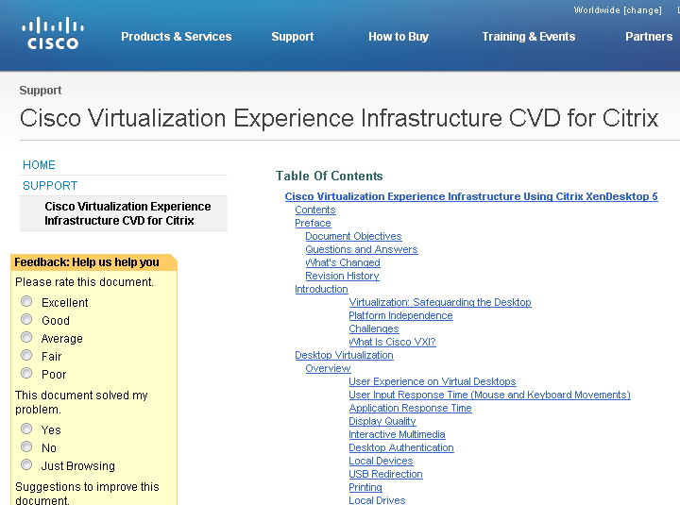
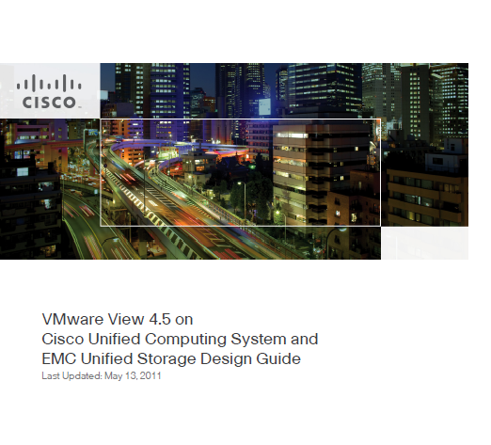
Cisco Validated Designs
VXI 思科验证的设计：
  Citrix XenDesktop
  VMware View
成长中的合作伙伴生态系统包括：
  NetApp、EMC、Intel、Wyse
  Samsung、AppSense、Microsoft、McAfee
  LiquidwareLabs、Trend Micro、Atlantis、Unidesk
越来越多的渠道合作伙伴：
  从传统桌面转换到虚拟工作空间实践的合作伙伴

Slide 31
议题
教育领域中的趋势和挑战
教育领域使用案例
思科的虚拟化远景
思科 VXI 产品组合
服务支持和经过验证的设计
案例研究
总结

Slide 32


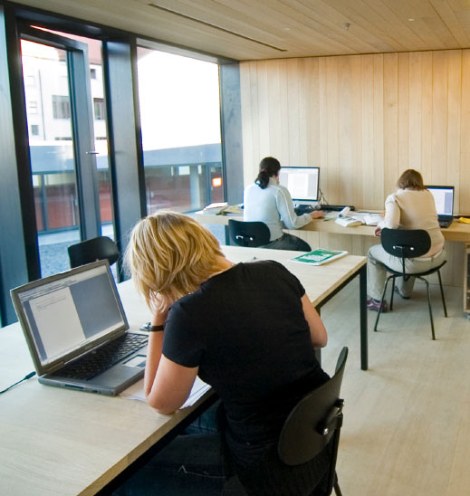

西雅图大学：
支持高效的研究计划
情况
桌面应用环境的桌面计算机生命周期短、管理困难，且运营成本高
无法满足用户特定的实时软件应用请求
数据中心内的桌面、应用程序和数据不连接
解决方案
实施针对 VMware 和虚拟桌面优化的思科统一计算系统 (UCS)
用于规划、设计和实施阶段的思科服务
结果
能够按需部署软件应用和业务要求
更快的响应时间，有助于满足用户的教育和管理需求
转换到虚拟桌面，减少运营开支，并延长桌面生命周期
Notes:
情况
桌面应用环境的桌面计算机生命周期短、管理困难，且运营成本高
无法满足教授、学生和院士的特定实时软件应用请求
数据中心内的桌面、应用程序和数据不连接
解决方案
实施针对 VMware 和虚拟桌面优化的最先进的思科统一计算系统技术
允许通过统一计算系统在单个屏幕上管理服务器
结果
能够按需为任何教育或管理部门部署特定软件应用和业务需求
更快的响应时间，有助于满足学生、教师和教师的教育和管理需求
实验室计算机转换到虚拟桌面，减少运营开支，并延长桌面生命周期

Slide 33
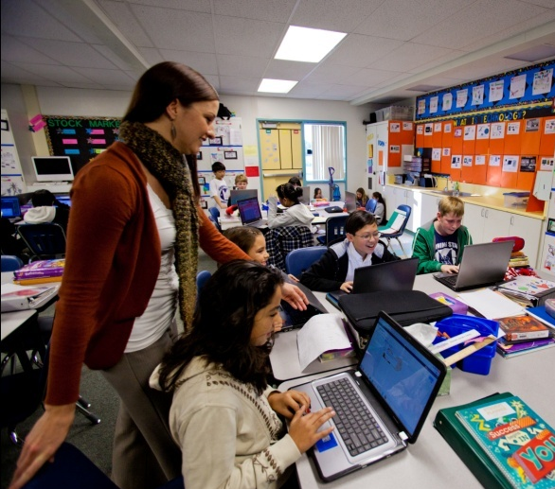

Park Hills 学区：
为学生提供下一代学习方式
情况
经济高效地升级和更新 15 所学校内的 4500 台计算机
减少与维护、维修和升级相关的停机时间
实施可扩展的灵活解决方案，以满足未来的容量和技术需求
解决方案
Cisco 桌面虚拟化解决方案与 Citrix XenDesktop，使用统一计算系统平台
结果
在维护和技术更新周期内节省了大量时间和成本
改进了用于学生的技术，可以灵活地根据需要轻松增加功能和容量
从降低的功耗中获得环保效益
Notes:
情况
桌面应用环境的桌面计算机生命周期短、管理困难，且运营成本高
无法满足教授、学生和院士的特定实时软件应用请求
数据中心内的桌面、应用程序和数据不连接
解决方案
实施针对 VMware 和虚拟桌面优化的最先进的思科统一计算系统技术
允许通过统一计算系统在单个屏幕上管理服务器
结果
能够按需为任何教育或管理部门部署特定软件应用和业务需求
更快的响应时间，有助于满足学生、教师和教师的教育和管理需求
实验室计算机转换到虚拟桌面，减少运营开支，并延长桌面生命周期

Slide 34
议题
教育领域中的趋势和挑战
教育领域使用案例
思科的虚拟化远景
思科 VXI 产品组合
服务支持和经过验证的设计
案例研究
总结

Slide 35
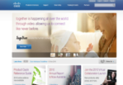
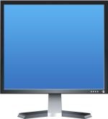


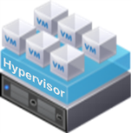
总结：教育领域中的虚拟化
教育领域中的桌面虚拟化持续强劲发展
  广泛适用于教育用户群
  简化教育工作流
  快速、高度安全地访问重要应用
思科 VXI 提供经过验证的端到端功能
  开放的生态系统，包含主要技术合作伙伴
  新系列的桌面虚拟化设备
  提高了桌面虚拟化部署的 ROI
VXI
Notes:
即将提供 ROI 计算工具...
一般销售给谁？有不同的购买中心，有人担心语音/UC，有人担心网络，还有人关注 DC 以及桌面...。
每个客户都开始觉醒...大多数已在行动...大约 25% 的客户会将 25-50% 的桌面朝此方向发展！所有组织都在重组其公司，以应对这个新的 VXI 方案...由 CIO 授权变革...考察关于流程和人员的技术。
我们的 80% 以上的客户正在考虑此环境中的虚拟化。一些关键触发因素：
Windows 7 迁移。
外派员工（呼叫中心）
服务器的绿色区域机会
在 DC 升级周期内，与 DC 同行建立合作伙伴关系
VMworld---分析师发现，尝试将 UC 和 DV 集中在一起的客户数量之多，使他跟到很惊奇。与 UC 和 DV 的合作关系以及升级周期在一起进行。思科完美定位于此。
对桌面弹出屏幕，技术上并无很大区别。DC 中作为 PC 运行的虚拟机。与常规方式相同的连接。用户在其监视器上看到…能够让 UC 应用程序在 DC 中虚拟化，但在本地通过 CPI 控制该电话才能工作
Microsoft---关系---对思科的意义。（在虚拟化级别）将许可放置一边…..在 UC 中合作应对 OCS ….在竞争某些领域时重叠，在其他领域合作…我们在 DC 中所做的事情与在端点做的事情不同….合作与竞争。
Citrix 和 Vmware----是虚拟机监控程序领域中最大的参与者。
定价---将具有竞争力。为“解决方案”中的价值定价范围在 $300-400/单位
携带您自己的设备…..员工携带自己的笔记本电脑。无论设备如何，只要您购买许可，设备就会工作。范围广泛，不分设备，同类最佳。用户随意挑选，而不是将端点强加给用户。
这种理念的相当一部分来自于 GET 团队的销售组织…引起客户的极大兴趣….由于销售团队对 CDO 有此要求，因而积累了许多信用。
EBC 和便携式套件中将提供演示….几个 VD、Quad 等…一个使用 Quad 通过 CUPC 呼叫另一个…演示是销售支持的重要部分。
客户成功案例将是关键！
客户成功案例：ING，DC 领域庞大的 1400 万美元交易。

Slide 36




资源
有关以下内容的信息
  虚拟化工作空间
  VXI
请访问：
  http://www.cisco.com/go/vxi

Slide 37
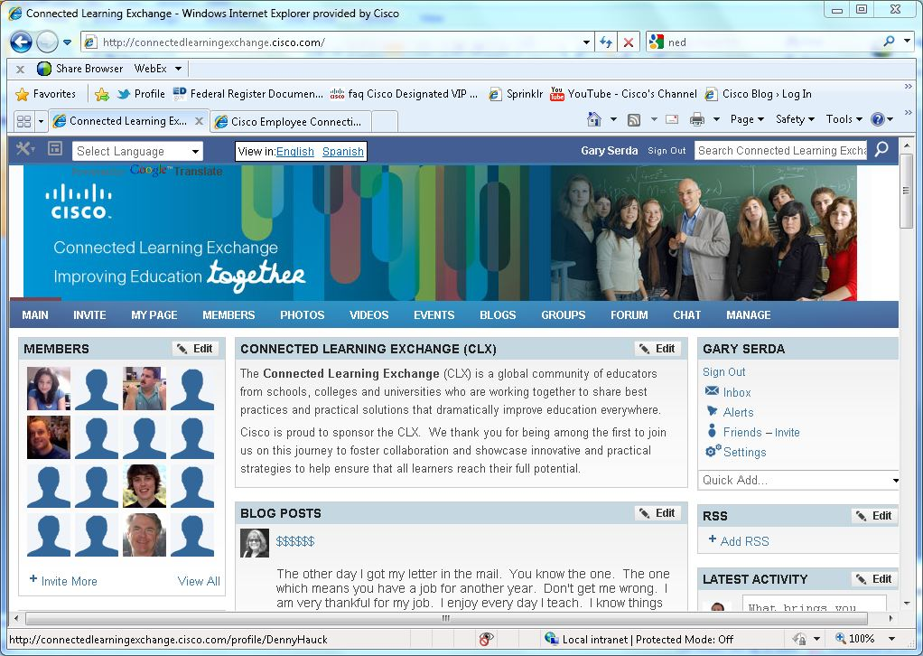
互联学习交换 (CLX)
CLX 是一个全球教育者社区，用户在其中分享最佳实践和实用解决方案，可显著提高各地的教育水平。
加入 CLX 可以：
与全世界的教育者联系
参与亲和团体
访问免费的在线专业发展
通过 CLX Leader Recognition Program 获得思科和社区的认可
http://clx.cisco.com
Notes:
CLX 是全球教育者社区，成员来自于学校、大学和学院，他们致力于分享最佳实践和实用解决方案，显著提高了各地的教育水平。
思科为赞助 CLX 而感到荣幸。感谢您成为我们社区的首批成员之一，并促进协作和展示创新实用策略，帮助确保所有学习者都能充分发挥其潜力。
作为对在线学习感兴趣的教育者，我们鼓励您加入 CLX，与全世界与您想法类似的同行联系。
特殊兴趣小组可成为有价值的专业发展资源，允许您与社区的其他成员交换最佳实践和共享资源。

Slide 38




让我们保持联系
发表评论或照片
http://www.facebook.com/#!/CiscoEducation
关注我们
http://twitter.com/#!/CiscoEDU
查看思科教育博客
http://blogs.cisco.com/category/education/
订阅以观看思科教育视频
http://www.youtubecisco.com/education

